Slide 1
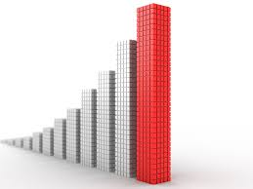

Slide 4
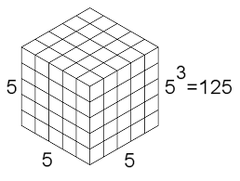
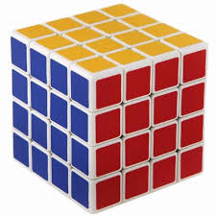
4
4
4
5$×5×5{=5}^{3}=125$
$$4×4×4{=4}^{3}=64$$
ছবিগুলোতে কোনো মিল খুঁজে পাচ্ছ কি ?
হ্যাঁ ছবি গুলোতে সূচকের মিল খুজে পাচ্ছি ।

Slide 5
সূ চ ক

Slide 6
এই পাঠ শেষে শিক্ষার্থীরা- - - -
১। সুচক কি তা বলতে পারবে।
২। সূত্র প্রয়োগ করে সূচকীয় রাশির মান নির্ণয় করতে পারবে।
৩। সূত্র প্রয়োগ করে সুচকীয় রাশির সমাধাণ করতে পারবে।

Slide 11
সরল করঃউদাহরণ ২ এর (ক)(খ)
(ক)$\frac{5^{4}×8 ×16}{2^{5} ×125}$ (খ)$\frac{3.2^{n}−4.2^{n−2}}{2^{n}−2^{n−1}}$

Slide 12
ক) সমাধাণঃ
$$\frac{5^{4}×8 ×16}{2^{5} ×125}=\frac{5^{4}×2^{3}×2^{4}}{2^{5}×5^{3}}=\frac{5^{4}×2^{3+4}}{5^{3}×2^{5}}=\frac{5^{4}}{5^{3}}×\frac{2^{7}}{2^{5}}$$
=$5^{4−3}×2^{7−5}=5^{1}×2^{2}=5×4=20$
খ) সমাধাণঃ
$\frac{3.2^{n}−4.2^{n−2}}{2^{n}−2^{n−1}}$=$\frac{3.2^{n}−2^{n}.2^{n−2}}{2^{n}−2^{n}.2^{−1}}$=$\frac{3.2^{n}−2^{2+n−2}}{2^{n}−2^{n}.\frac{1}{2}}$
=$\frac{3 . 2^{n}−2^{n}}{\left(1− \frac{1}{2}\right).2^{n}}$=$\frac{(3−1)2^{n}}{\frac{1}{2} . 2^{n}}$=$\frac{2 . 2^{n}}{\frac{1}{2} . 2^{n}}=2×\frac{2}{1}=4$

Slide 14
$$x^{m} −কে x^{n} দেয়ে ভাগ করি$$
$$\{ x শূন্য ছাড়া বাস্তব সংখ্যা m , n ধনাত্মক পূর্ণ সংখ্যা \}$$

Slide 17
১)${ 5}^{3}×5^{7}=5^{?}$
২) $x^{\frac{1}{3}}$কেআরকোনআকারেলিখাযায়।
৩)$\frac{4^{n}−1}{2^{n}−n}= কত ?$
৪) a≠0 হলে, ${(a^{−1})}^{−1}$= কত?
৫) (${16)}^{\frac{3}{4}}+({16)}^{\frac{1}{2}}=$কত ?
৬) ( ${\frac{2}{3})}^{5}+$( ${\frac{2}{3})}^{−5}$= কত ?

Slide 18
$\frac{5^{4}×8 ×16}{2^{5} ×125}$×$\frac{3.2^{n}−4.2^{n−2}}{2^{n}−2^{n−1}}$
ক)প্রথম অংশের মান নির্ণয় কর ।
খ)দ্বিতীয় অংশের সরলীকরণ কর ।
গ) দেখাও যে, দ্বিতীয় অংশকে$\frac{.2^{n+4}−4.2^{n+1}}{2^{n+2}+2^{−1}}$দ্বারা গুণ করলে গুণফল4হবে ।

